Slide 1
개인가설검증
최가원

Slide 2
주어진 파일에 모든 데이터프레임에 대해 merge를 수행하는 코드가 있어 모두 merge를 하고 통계분석을 수행하려 했으나, 램 용량 이슈로 merge가 되지 않았고, 모든 데이터를 합쳐 통계검증을 하는 것이, 통계 검증을 할 시에도 데이터간의 중복과 혼선을 낳을 뿐 좋은 영향을 끼치는 것 같지 않아, 모든 데이터프레임을 merge하지 않고 통계검증을 수행하였음.

Slide 3
가설 1:
이동유형 HW의 이동인구와 HE의 이동인구에는 차이가 있다. (출근을 하는 이동인구와, 회사 외 장소로 외출하는 이동인구의 수에는 차이가 있을까?)
가설 2
구의 인구(계)와 버스정류장개수는 상관관계가 있다.
(구에 인구수가 많을수록 버스정류장개수가 많지 않을까?)
가설 3
택시운송업 종사자수와 승차총승객수는 상관관계가 있다.
(출발인구가 많은 지역엔 택시기사도 많지 않을까?)

Slide 4


일단 용량이 너무 커 merge되지 않는 ‘유동인구데이터’만 merge하지 않고, 나머지 데이터들만 merge한 뒤 데이터 확인 및 전처리하였음

Slide 5

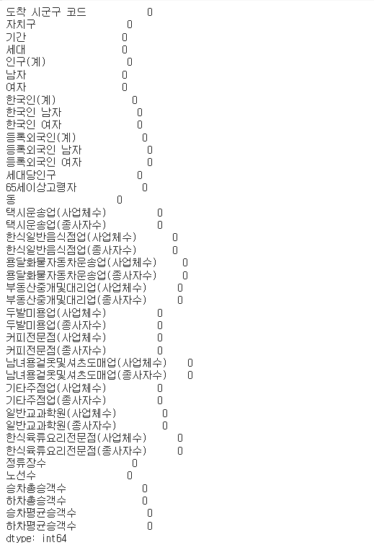
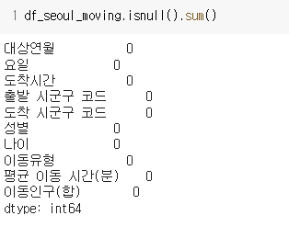
전처리
NaN 및 중복데이터 존재 여부 파악
-> Nan 값 없는 것 확인

Slide 6
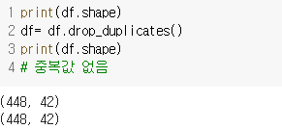
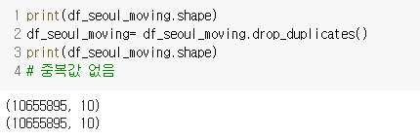
전처리
중복값 없는 것 확인

Slide 7
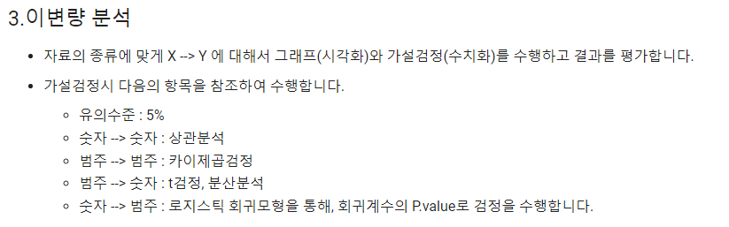
변수의 유형 파악
범주형 데이터: 남/여, O/X, 10대/20대/30대 ...
연속형 데이터: 수치, 숫자
이에 따라 본 가설의 변수 유형은 다음과 같음
가설 1
이동유형(범주)
이동인구(연속)
-> 따라서 t검정을 통해 이변량 분석
가설 2
구의 인구(계)(연속)
버스정류장개수(연속)
-> 따라서 상관분석을 통해 이변량 분석
가설 3
택시운송업 종사자수(연속)
승차총승객수(연속)
-> 따라서 상관분석을 통해 이변량 분석

Slide 8

가설 1: 이동유형 HW의 이동인구와 HE의 이동인구에는 차이가 있다.
t검정 수행
t검정 수행을 위해 이동유형이 HW, HE인 데이터만 추출

Slide 9
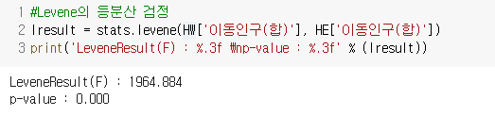
가설 1: 이동유형 HW의 이동인구와 HE의 이동인구에는 차이가 있다.
t검정 수행 전 levene test 통해 등분산검정 수행
귀무가설: 등분산이다.
대립가설: 이분산이다.
p-value < 0.05이므로 귀무가설 기각, 대립가설 선정. 그러므로 HW의 이동인구와 HE 이동인구는 독립이다. 그러므로 독립표본 t검정 수행

Slide 10
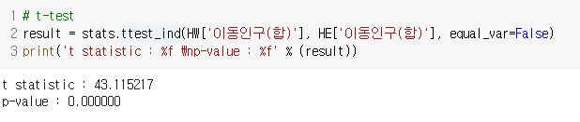
가설 1: 이동유형 HW의 이동인구와 HE의 이동인구에는 차이가 있다.
독립표본 t검정 수행
검정 통계량: 43.115217
p-value: 0.00
p-value < 0.05 이므로 귀무가설 기각, 대립가설 채택. 그러므로 이동유형 HW의 이동인구와 HE의 이동인구에는 차이가 있다.

Slide 11
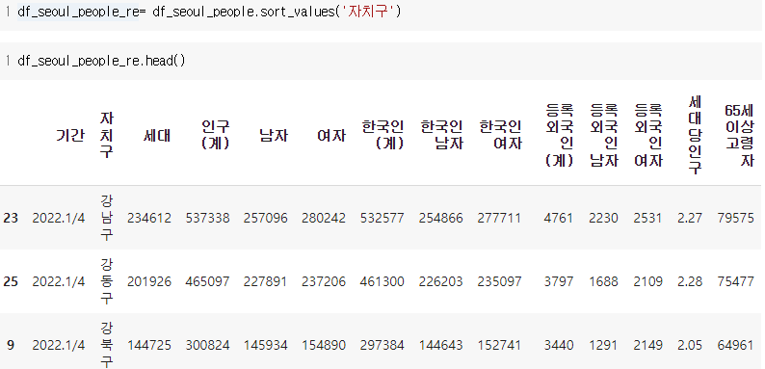
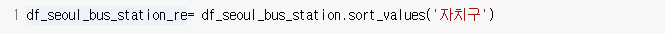
가설 2: 구의 인구(계)와 버스정류장개수는 상관관계가 있다.
상관분석 수행
주민등록데이터의 ‘인구(계)’ column과 버스정류장데이터의 ‘정류장수’ column의 상관관계를 분석
두 데이터프레임에서 columns을 추출하여 상관관계를 분석하기 위해, 자치구를 기준으로 데이터프레임 정렬

Slide 12
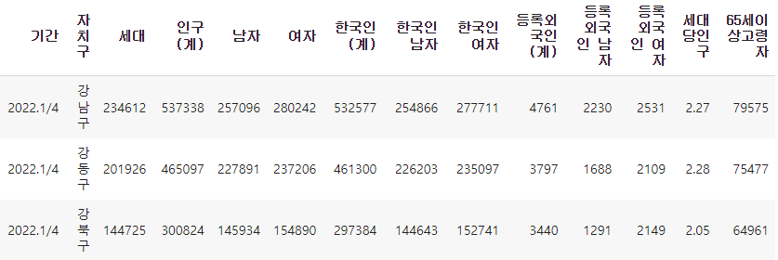
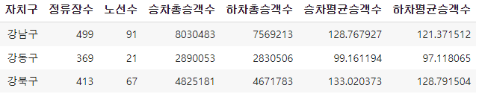
가설 2: 구의 인구(계)와 버스정류장개수는 상관관계가 있다.
주민등록데이터의 ‘인구(계)’ column과 버스정류장데이터의 ‘정류장수’ column의 상관관계를 분석

Slide 13
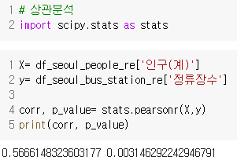
가설 2: 구의 인구(계)와 버스정류장개수는 상관관계가 있다.
상관계수: 0.566
p-value: 0.0031
p-value < 0.05 이므로 귀무가설 기각, 대립가설 채택. 그러므로 자치구의 인구와 버스정류장개수는 상관관계가 있다.

Slide 14
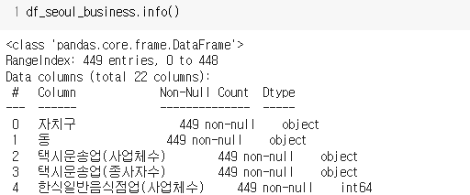
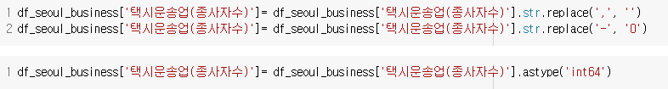
가설 3: 택시운송업 종사자수와 승차총승객수는 상관관계가 있다.
업종등록데이터의 ‘택시운송업(종사자수)’ column과 버스정류장데이터의 ‘승차총승객수’ column의 상관관계를 분석
상관분석을 위해 데이터 유형이 object인 ‘택시운송업(종사자수)’ column의 데이터유형을 int로 변환

Slide 15

가설 3: 택시운송업 종사자수와 승차총승객수는 상관관계가 있다.
업종등록데이터는 자치구별로 택시운송업(종사자수)을 더하고, 각 데이터프레임은 자치구 순으로 정렬

Slide 16
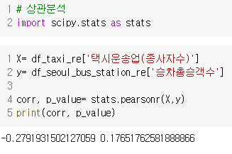
가설 3: 택시운송업 종사자수와 승차총승객수는 상관관계가 있다.
상관계수: -0.27
p-value: 0.176
p-value > 0.05 이므로 귀무가설 채택, 그러므로 택시운송업 종사자수와 승차총승객수는 상관관계가 없다.

